Slide 1

Grundlagen Nozizeption | Psychologische Schmerztherapie
Joao Santiago

Slide 2


Slide 3

„Schmerz ist ein unangenehmes Sinnes- oder Gefühlserlebnis, das mit tatsächlicher oder potenzieller Gewebeschädigung einhergeht oder von betroffenen Personen so beschrieben wird, als wäre eine solche Gewebeschädigung die Ursache.“

Slide 4


Slide 5

Akut
Chronisch

Slide 6
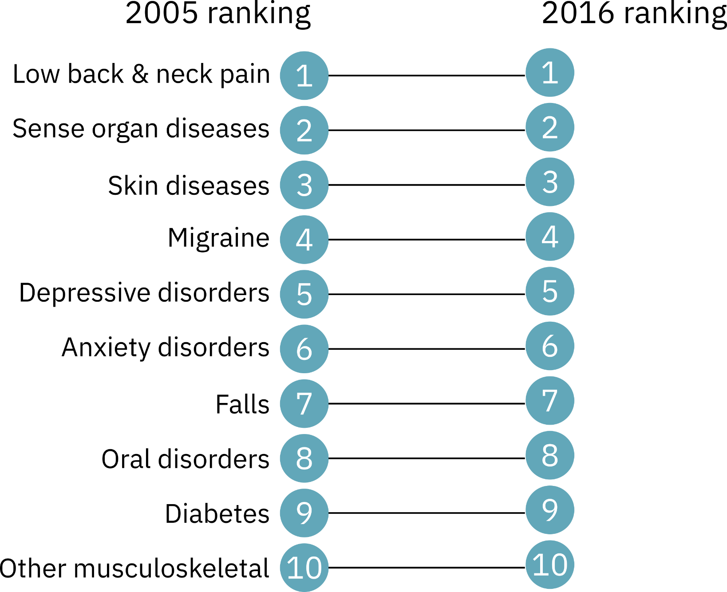
Behinderung
in Deutschland
Global Burden of Disease Study, 2016

Slide 7
ICD-10 F45.41 Chronische Schmerzstörung
„... mindestens 6 Monaten bestehende Schmerzen in einer oder mehreren anatomischen Regionen, die ihren Ausgangspunkt in einem physiologischen Prozess oder einer körperlichen Störung haben. Psychischen Faktoren wird eine wichtige Rolle für Schweregrad, Exazerbation oder Aufrechterhaltung der Schmerzen beigemessen, jedoch nicht die ursächliche Rolle für deren Beginn. Der Schmerz verursacht in klinisch bedeutsamer Weise Leiden und Beeinträchtigungen in sozialen, beruflichen oder anderen wichtigen Funktionsbereichen.“

Slide 8
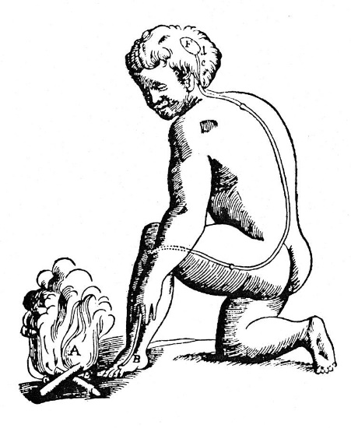
Schmerzmodelle
Klassich Descartes
Heute Biopsychosozial
Bio
Sozial
Psycho
Notes:
Classic:
- Schmerz als direkter Ausdruck einer organischen Schädigung
- Intensität proportional zum Grad der Schädigung

Slide 9


Slide 10
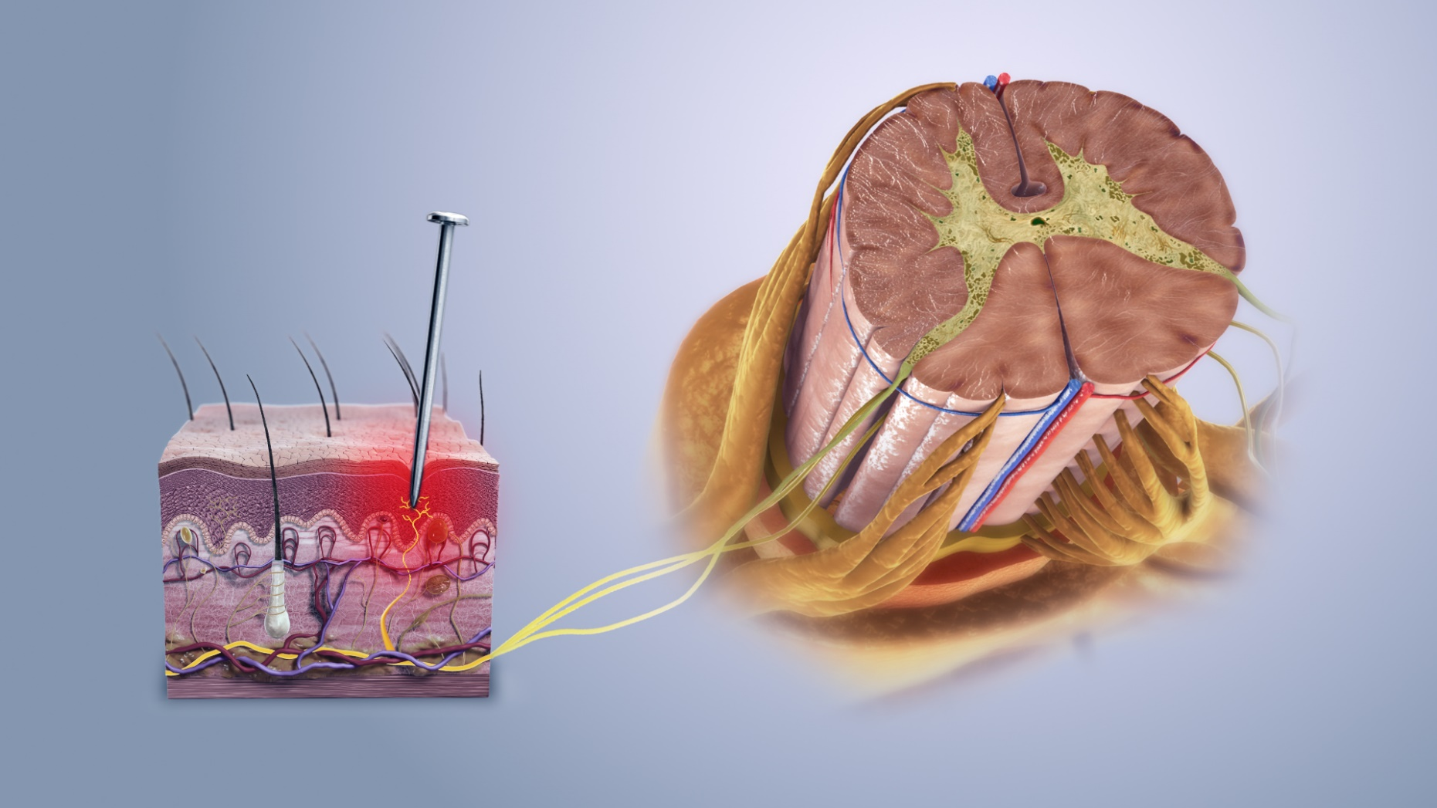
Nozizeptorenschmerz

Slide 11

[Psychogener Schmerz]
Notes:
- Psychogener Schmerz: Schmerz als Leitsymptom einer psychischen Erkrankung; Alltagsstress, Ängste und Depressionen können Auslöser sein; Zusammenhang zwischen der seelischen Belastung und der Schmerzen ist den Betroffenen oft kaum bewusst; Schmerzcharakter oft unspezifisch
Neuropathischer Schmerz: anfallsartige, einschießende starke Schmerzen, die häufig als brennend, stechend oder auch dumpf beschrieben werden; am häufigsten tritt zentraler Schmerz bei Läsionen im Tractus spinothalamicus im Rückenmark oder Hirnstamm oder am Nucleus ventralis posterolateralis des Thalamus auf (sogenannter Thalamusschmerz).

Slide 12
Neuropatischer Schmerz
Myofaszielles Schmerzsyndrom

Slide 13
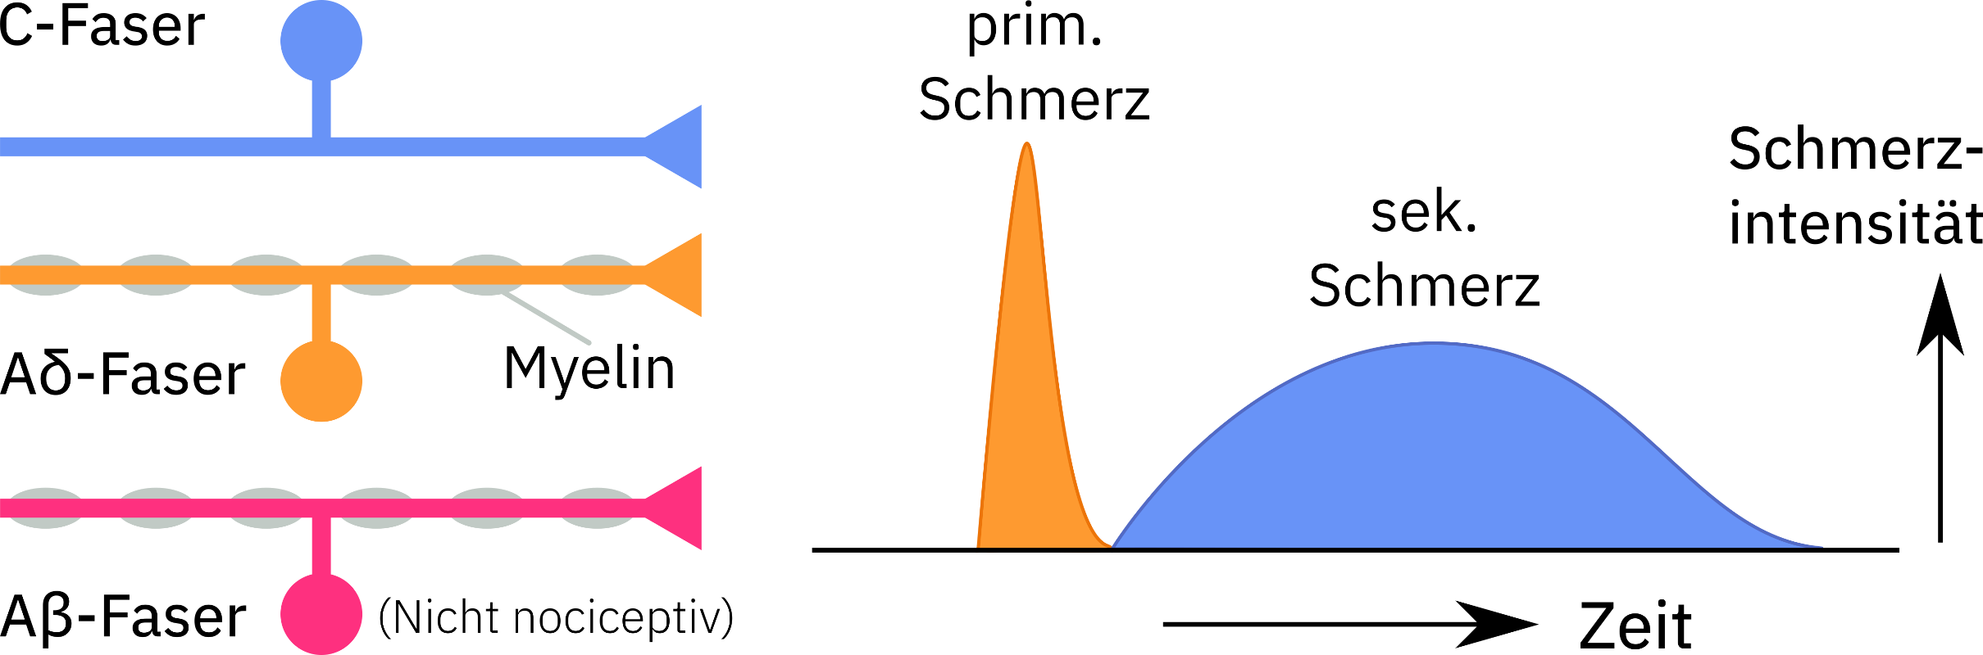
Charakteristika primärer afferenter Neurone

Slide 14
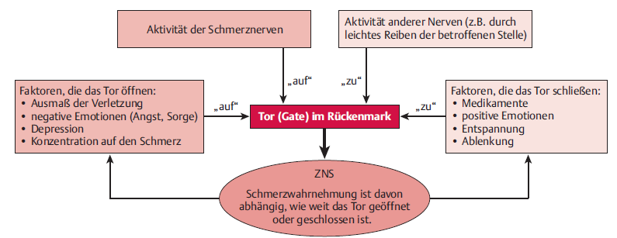
Gate-Control-Modell (Melzack & Wall, 1965)

Slide 15
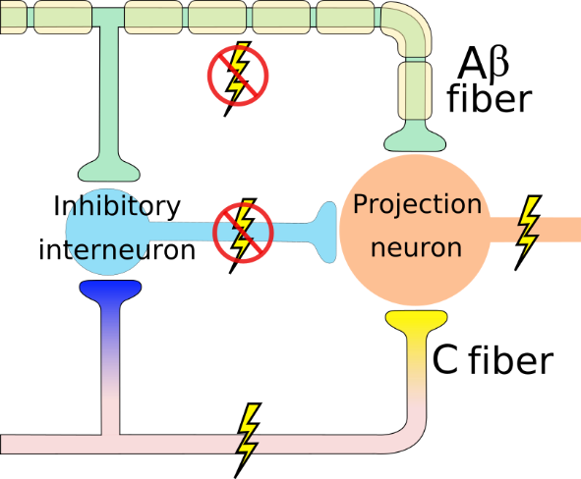
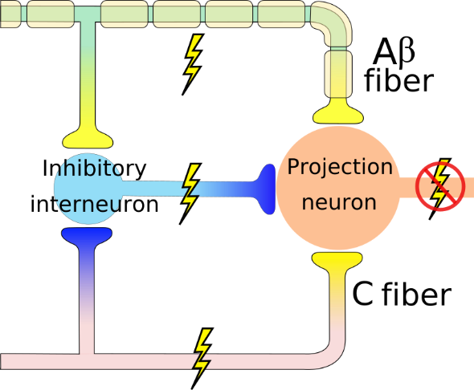
Tor auf
Tor zu
Notes:
Yellow means activation, blue is inhibition

Slide 16
Komponenten der Schmerzwahrnehmung
Sensorisch-diskriminative Komponente
Aktivität von Nozizeptoren: Ort, Dauer, Intensität des Schmerzreizes
Affektive Komponente
automatische Reaktion des Zentralnervensystems auf Schmerzen, leidvolles Erleben
Vegetative Komponente
automatische Reaktion des peripheren Nervensystems, Reflexantwort (Schwitzen, Tachykardie)
Motorische Komponente
Haltung, Mimik, Gestik („Wegziehreflex“, Fluchtreaktion)
Kognitive Komponente
bewusste Interpretation und Einordnung des Schmerzreizes (z.B. als „nicht lebensbedrohlich“)

Slide 17


Slide 18
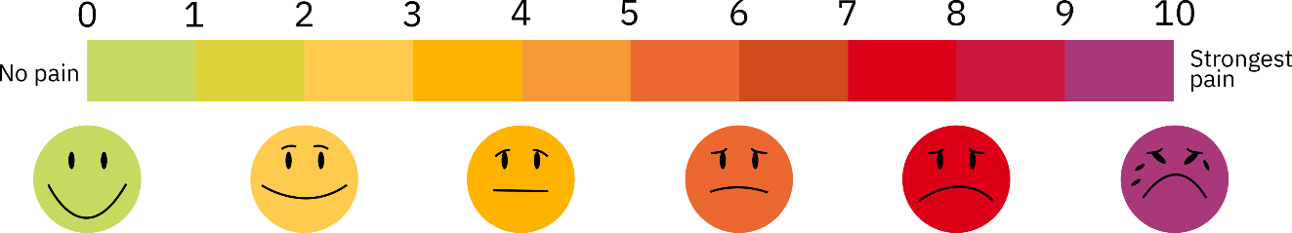
Algesimetrie (Schmerzmessung) mit
Visuelle Analogskala

Slide 19
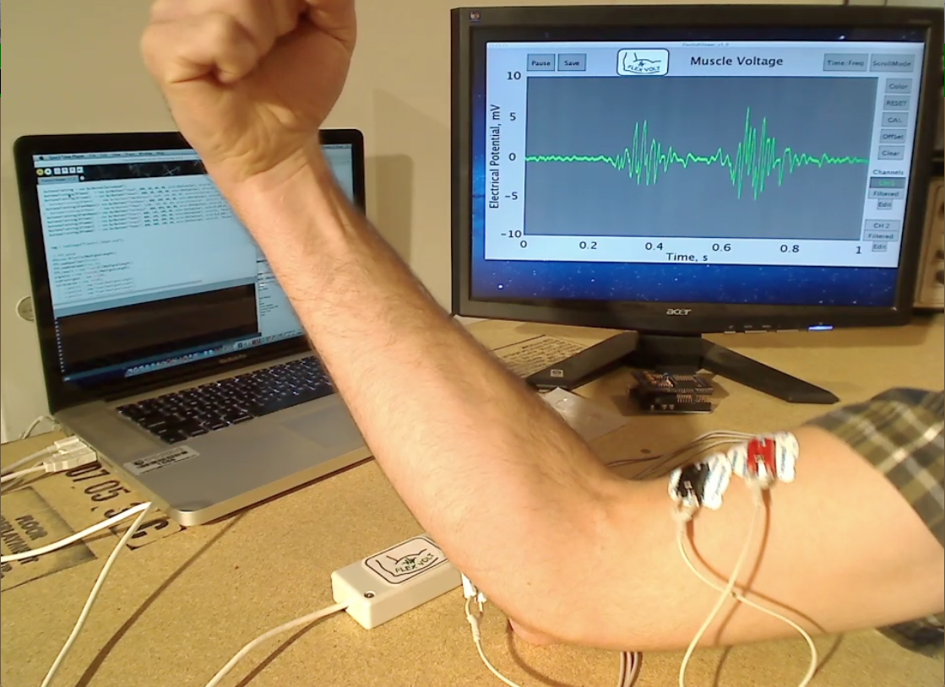
Notes:
One is electromyography (EMG). The other is a nerve conduction study (NCS). They are often done at the same time.
Nerve signals are electrical impulses that travel quickly throughout your nervous system. Sometimes, problems with the electrical activity in your nerves can cause pain, tingling, or weakness in your muscles.
NCS measures how fast and how strong the electrical activity is in a nerve. The test can tell whether a nerve has been damaged.

Slide 20

Notes:
Sensibilisierung bezeichnet eine erhöhte Schmerzwahrnehmung, die u.a. durch länger anhaltende Applikationen eines noxischen Stimulus (Nichtbehandlung einer Wunde, Sonnenbrand) hervorgerufen werden kann. Die periphere Sensibilisierung äußert sich dadurch, dass benachbarte Nozizeptoren, die vorher nicht auf mechanische Reize reagiert haben, plötzlich antworten. Außerdem wird die Schwelle der Aktivierbarkeit der Nozizeptoren erniedrigt. Dies geschieht in geschädigten Zellen durch die Synthese von Prostaglandinen und Leukotrienen aus Arachidonsäure (AA) mittels Cyclooxygenasen bzw. durch 5-Lipoxygenasen. Zusätzlich regulieren die Primärafferenzen ihre chemische Umgebung auch selbst: Mediatoren werden im Zellkörper synthetisiert und zum peripheren Ende transportiert, wo sie gespeichert werden. Durch Depolarisation werden Neuropeptide wie Substanz P und CGRP entlassen, was zur Erweiterung der Blutgefäße und Degranulierung von Mastzellen und einer weiteren Entlassung von Histaminen zur Reduzierung der Reizschwelle führt. Als Entzündungszeichen entstehen Hitze, Röte (Blutgefäßerweiterung) und Schwellung (ausgetretene Lymphflüssigkeit, Blutplasma). Die periphere Sensibilisierung führt somit zur primären Hyperalgesie (verstärkte Antwort auf noxische Reize durch Reduzierung der Reizschwelle für die Nozizeption).
Eine zentrale Sensibilisierung manifestiert sich durch eine kumulative Depolarisation, dem „Wind-Up“ (bei schwerer oder nicht behandelter Verletzung feuern C-Fasern repetitiv, worauf die Hinterwurzel-Neuronen mit verstärkter Antwort reagieren = Wind-Up). Das Wind-Up ist von der Ausschüttung von Glutamat abhängig, das postsynaptisch an NMDA-Rezeptoren bindet. Ein anderer Mechanismus ist die Erzeugung von Langzeitänderungen in der synaptischen Transmission (LTP) und die Änderung der Genexpression (u.a. erhöhte Expression von c-fos), die nach gegenwärtiger Vorstellung zur Generierung eines Schmerzgedächtnisses führt.

Slide 21
Schmerzgedächtnis
„... erhöhte Empfindlichkeit des nozizeptiven Systems, die durch Schmerzreize, wie z.B. Entzündungen, Traumata, operative Eingriffe, ausgelöst wird und diese überdauert.“
Sandkühler, 2005
Notes:
Schmerzen führen zu funktionellen Veränderungen auf mehreren Ebenen
peripher: Nozizeptoren
spinal: Hinterhornneurone (Untergang meist inhibitorischer Interneurone)
supraspinal: Thalamus, Cortex
Strukturelle Veränderungen durch andauernde/starke Schmerzen v.a. supraspinal, daher Loslösung von akuter Gewebeschädigung
„Biochemische, funktionelle und morphologische Veränderung im Gehirn, die durch wiederholte Schmerzerfahrungen entsteht.”
Schmerzgedächtnis: Schmerzen verblassen im Gedächtnis ebenso wie andere (negative) Erlebnisse. Traumatisierende Ereignisse und Schmerzen können jedoch intensiv erinnert werden. Hinzu kommen (unbewusste) Erinnerungsverzerrungen.

Slide 22


Slide 23
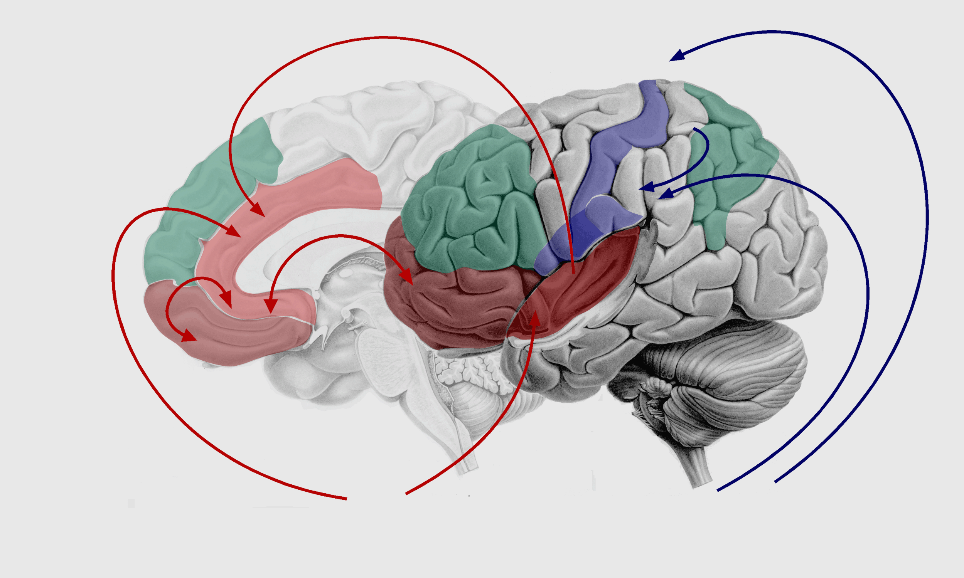
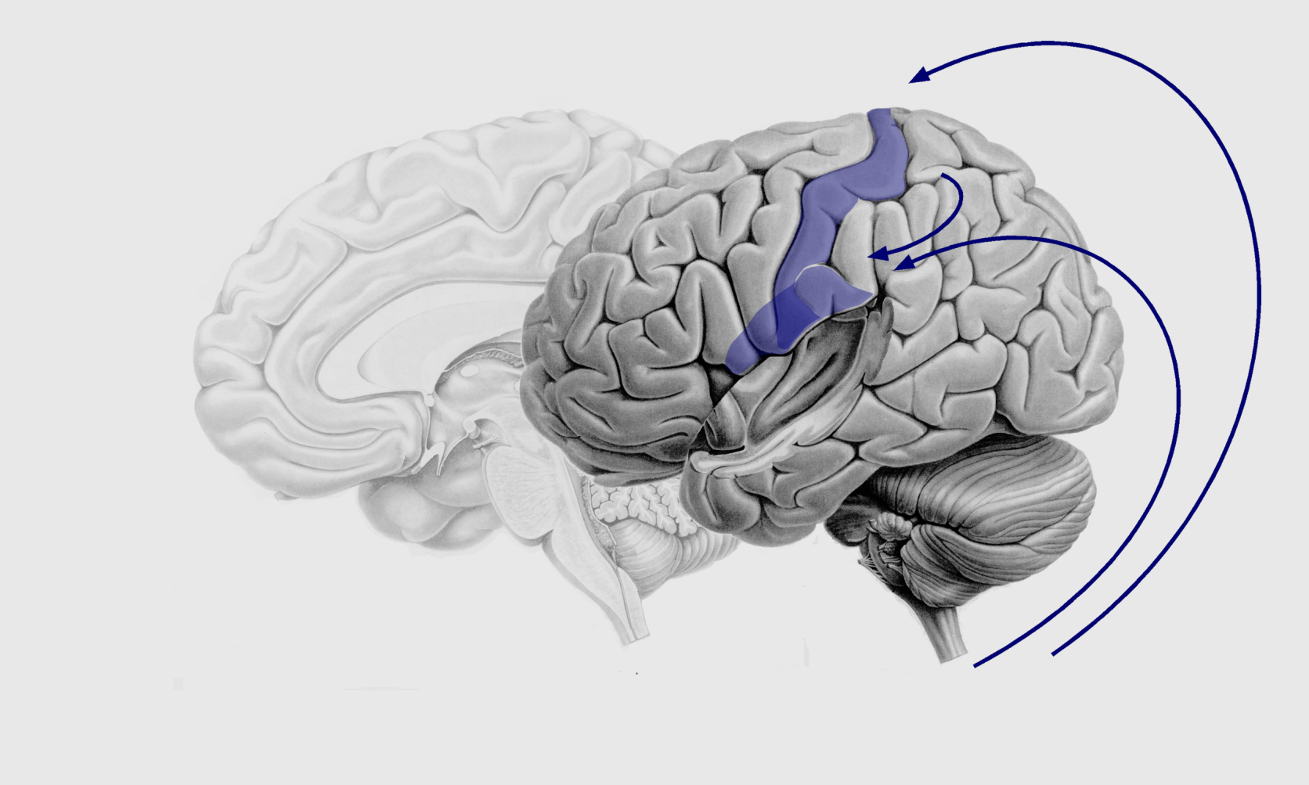
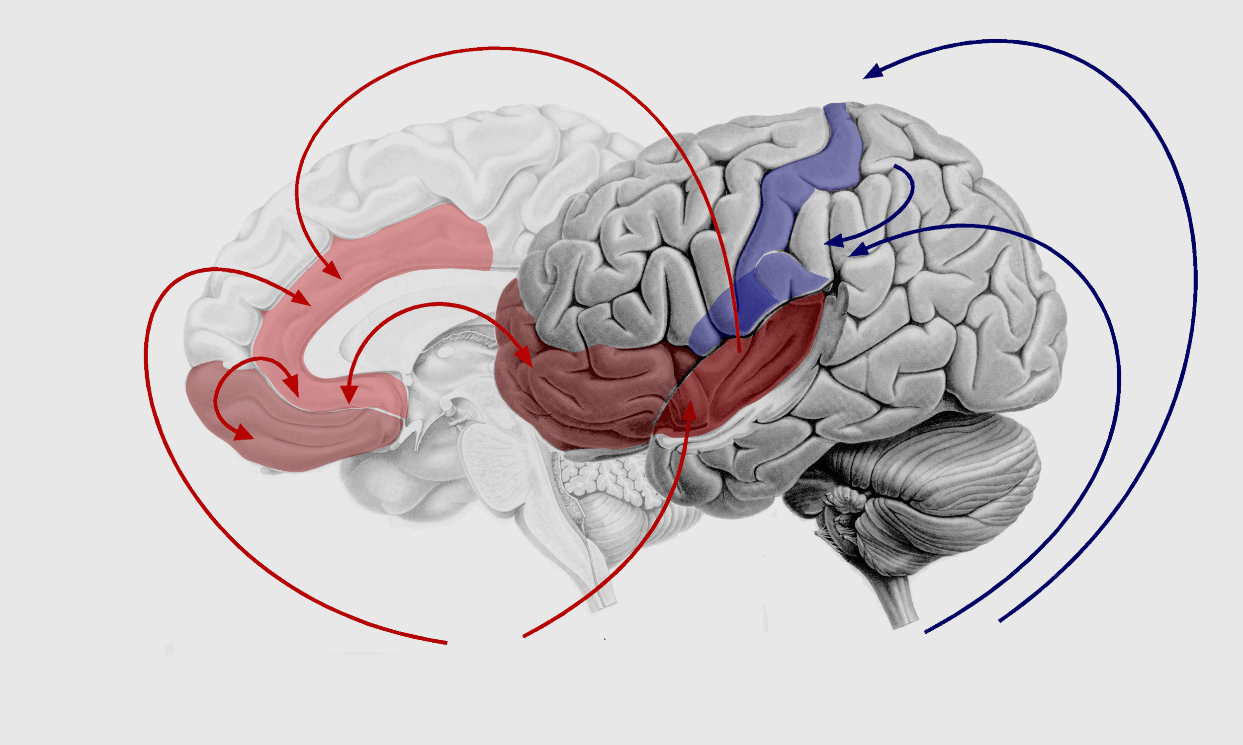
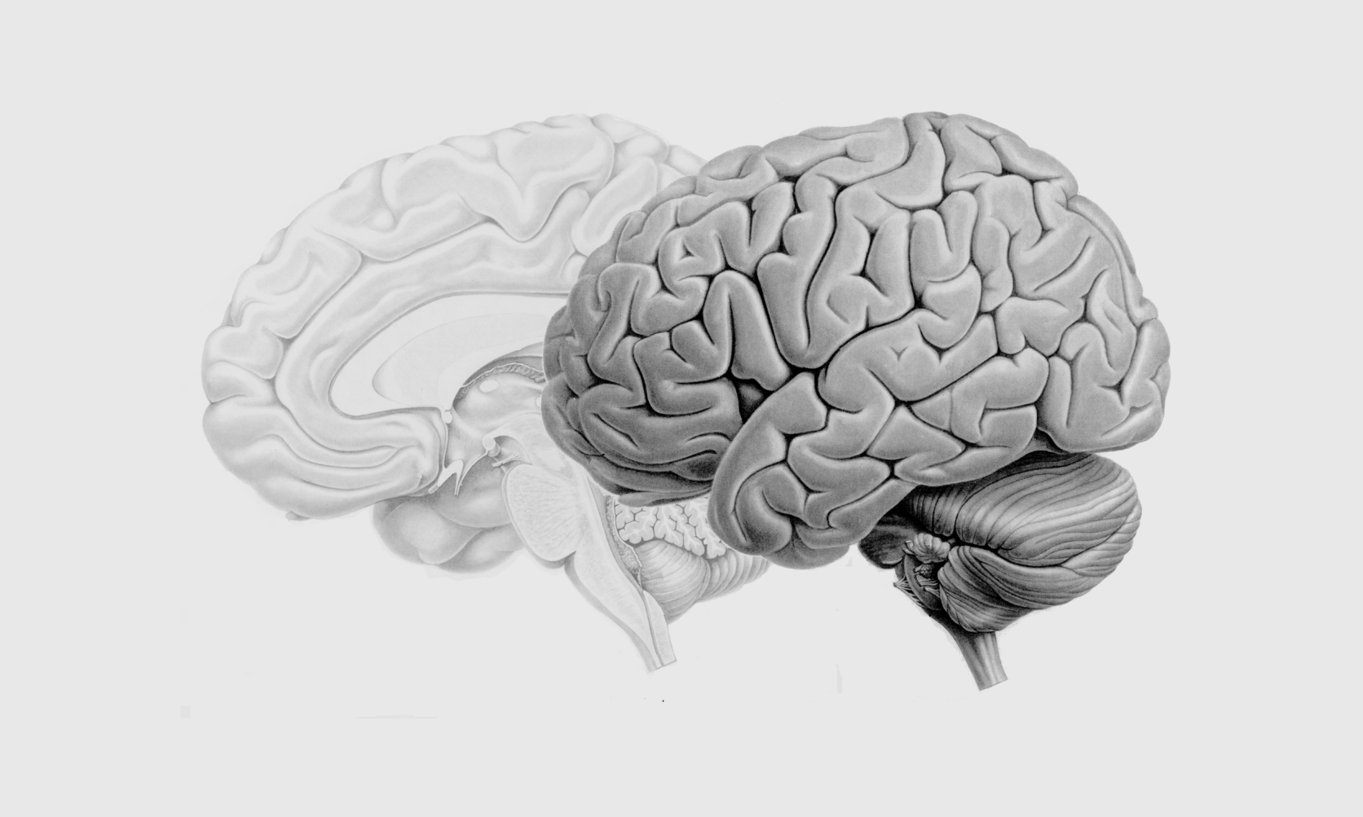
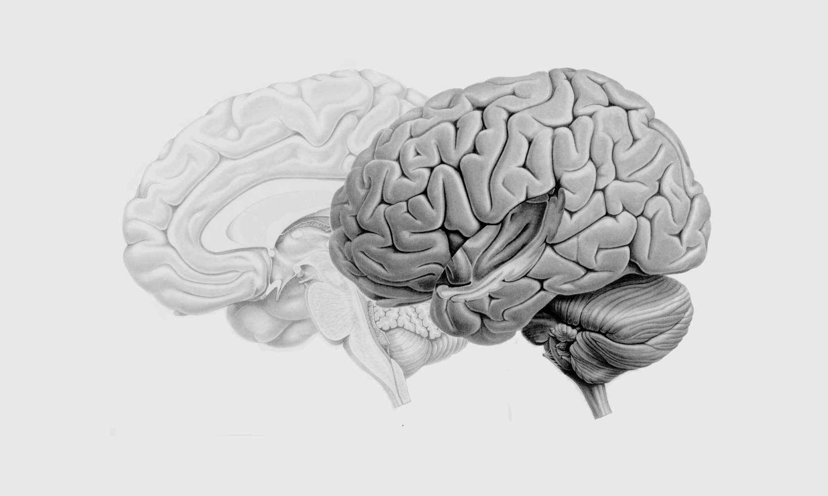
Schmerzwahrnehmung im Gehirn
sensorisch-diskriminativ
affektiv-emotional
kognitiv
SI
PC
ACC
SII
PFC
PFC
IC
medialer Thalamus
lateraler Thalamus

Slide 24
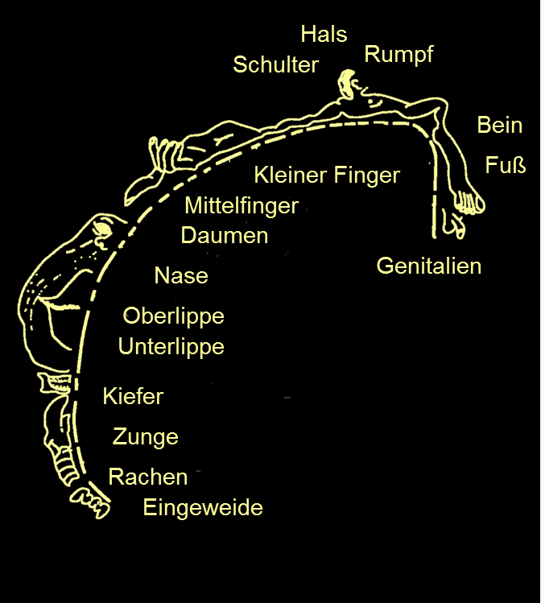
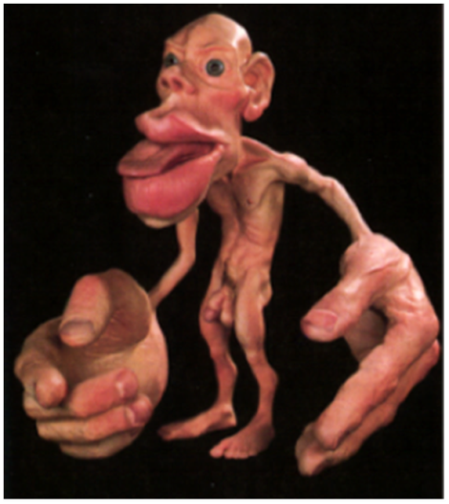

Slide 25
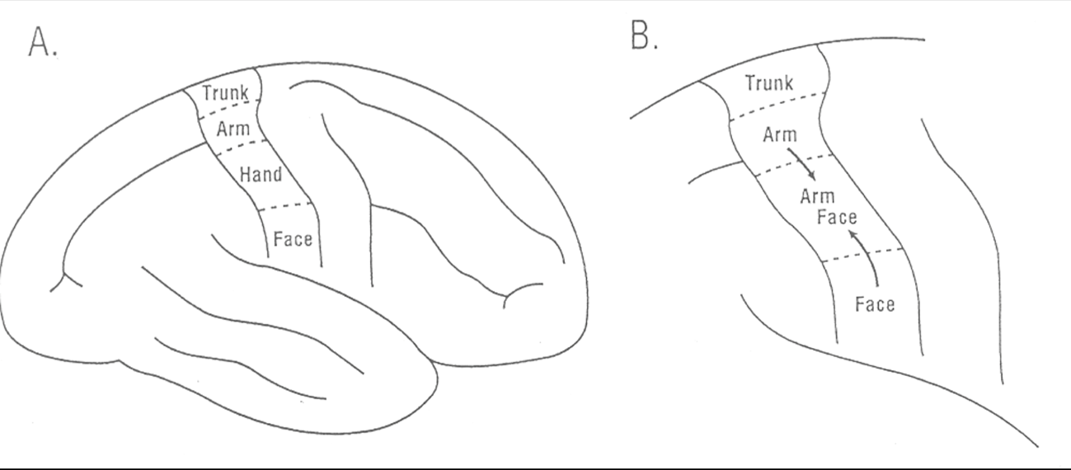
Phantomschmerz kortikale Reorganisation

Slide 26


